Slide 1
BioNote
FINAL DEFENSE
BioNote
LIGHTWEIGHT ELECTRONIC LAB NOTEBOOK
面向高校实验场景的轻量化电子实验记录助手
Notes:
各位老师好，我们汇报的项目是 BioNote，一款面向高校实验场景的轻量化电子实验记录助手。它来源于与一位生物专业同学的真实合作，目标不是再做一个简单的记录工具，而是围绕实验协作、审核责任、版本追溯、安全恢复和可信智能辅助，建立一个完整的软件工程闭环。接下来用十五分钟，按需求、功能、架构、质量和管理这条工程主线向各位老师汇报。

Slide 2
目录
CONTENTS · 答辩主线：需求 → 功能 → 架构 → 质量 → 管理
需求工程与产品定位
01
系统功能与三大特色
02
软件架构与工程设计
03
关键技术与质量保障
04
项目管理与总结
05
P15 – P17
05
02 / 17
Notes:
本次答辩分为五个部分。第一部分讲需求工程与产品定位，说明项目从哪里来、解决什么问题。第二部分介绍系统功能和三个最有代表性的特色设计。第三部分展开软件架构，包括总体架构、Agent 架构、前后端视图，以及接口设计和设计模式。第四部分是关键技术和测试体系。最后是项目管理、团队协同和总结。

Slide 3
01 · 需求工程与产品定位
项目来源与需求痛点
真实使用者驱动的合作模式
与友校生物专业同学合作：对方提供真实实验场景、业务想法、实验数据与迭代反馈，开发团队负责需求分析、产品设计、技术实现、测试与交付；
每轮迭代后，由真实使用者从设计思路与使用体验两个角度提出修改意见。
01
02
资料分散
记录不规范
实验资料分散在 Word、聊天软件、本地文件夹中，
学生记录格式不统一，容易遗漏实验目的、过程、
难以统一组织与归档。
结果等关键信息。
03
04
协作无追溯
成果难复用
小组成员之间缺少清晰的职责、审核和修改追溯
已完成实验难以搜索、复用和整理成报告，知识
机制，出了问题无从定位。
沉淀随课程结束流失。
03 / 17
Notes:
这个项目的特殊之处在于，它是被真实使用者一路推着走的。合作的生物专业同学提供真实实验场景、业务想法和实验数据，每一轮迭代之后，都会从设计思路和使用体验两个角度提出修改意见。从这些真实场景中，我们归纳出四类痛点：实验资料分散在文档、聊天软件和本地文件夹里难以组织；记录格式不统一，容易遗漏关键信息；小组协作缺少职责、审核和追溯机制；完成的实验难以搜索复用。这四条痛点，就是后面所有设计决策的来源。

Slide 4
01 · 需求工程与产品定位
竞品研究与产品定位
专业工具 Benchling · 优点
对教学实验 · 不足
以 Project + Notebook Entry 组织实验资料
功能复杂，初学者学习成本较高
层次清晰的实验资料组织结构，是 BioNote 项目模型的参照。
教学场景需要的是轻量上手，而不是企业级全功能。
强调模板、权限、团队协作与数据追踪
企业级和专业科研能力过重
印证了协作与追踪能力在实验场景中的核心价值。
大量能力超出课程实验所需，反而形成使用负担。
VS
成熟的版本管理与审计思想
部分能力依赖付费或机构账号
直接启发了 BioNote 的 Revision 治理与操作日志设计。
学生团队在课程场景下难以获得完整能力。
对生命科学领域适配度高
中文与国内教学实验并非其主要目标
领域化设计思路值得学习，而非通用工具的简单照搬。
语言环境与教学流程均存在适配落差。
产品定位
面向高校学生实验、课程设计与初级科研训练的轻量化电子实验记录助手
04 / 17
Notes:
在动手之前，我们系统研究了专业工具 Benchling。它以项目和条目组织实验资料，在模板、权限、协作和数据追踪上很成熟，尤其是版本管理和审计思想，直接启发了我们的设计。但它对本科教学实验来说太复杂，学习成本高，部分能力还依赖付费账号，中文和国内教学场景也不是它的目标。因此我们的取舍是：吸收它的版本与审计思想，面向高校学生实验、课程设计和初级科研训练，做一个轻量、可复现、支持结构化模板的实验记录助手。

Slide 5
02 · 系统功能与特色
系统功能介绍
项目协作
实验记录
审核流程
版本管理
创建项目、邀请成员、
结构化模板 + 富文本编辑，
提交审核、退回修改、
不可变历史版本、版本
分配负责人与审核人，
支持附件、自动保存、
审核通过，由状态机
时间线、内容 Diff 与
实现多人协作。
搜索与导出。
控制编辑权限。
历史版本恢复。
安全与审计
智能辅助
数据分析扩展
角色权限、对象级访问控制、操作日志
Agent 通过只读工具查询项目数据，生成
读取 CSV / Excel 数据，进行曲线拟合、
与并发冲突保护。
带证据、可追踪、可复核的分析结果。
多元回归与图表展示。
05 / 17
Notes:
围绕这个定位，BioNote 提供七项能力，覆盖实验记录的全生命周期。项目协作负责建项目和分配角色；实验记录用结构化模板和富文本承载内容；审核流程用状态机控制编辑权限；版本管理保存不可变历史并支持对比和恢复；安全与审计提供角色权限、对象级访问控制和操作日志；智能辅助让 Agent 通过只读工具产出带证据的分析；数据分析扩展支持读取表格数据做曲线拟合和图表展示。接下来重点讲其中三个特色。

Slide 6
02 · 系统功能与特色
特色一：权限、审核与状态机结合
编辑中
提交审核
审核中
审核通过
审核通过
IN_PROGRESS
IN_REVIEW · 冻结
COMPLETED · 永久只读
退回
按意见修改后重新提交
退回修改
CHANGES_REQUESTED
状态规则
RecordActionPolicy
编辑中
记录创建者可以修改内容
集中判断，Controller 与前端不再各自编写权限分支：
审核中
内容与附件冻结，防止审核期间被修改
用户角色
×
项目成员关系
×
记录状态
退回修改
创建者根据审核意见继续完善
是否创建者
×
操作类型
→
是否允许操作
审核通过
记录永久只读，形成稳定的实验成果
· 项目负责人可管理项目，但不能随意修改其他成员的实验记录
· 只有指定审核人才能给出审核结论，明确记录责任边界
06 / 17
Notes:
第一个特色是把权限、审核和状态机深度绑定。一条实验记录的生命周期是：编辑中、审核中、退回修改、审核通过。审核中内容和附件会被冻结，防止审核期间被改动；审核通过后永久只读，形成稳定的实验成果。所有"谁能不能操作"的判断，都集中在 RecordActionPolicy 一个策略类里，综合用户角色、成员关系、记录状态、是否创建者和操作类型五个因素。项目负责人能管项目，却不能随意改别人的记录；只有指定审核人才能给出审核结论。这样每条记录都有清晰的责任边界。

Slide 7
02 · 系统功能与特色
特色二：Git 风格的时间线、版本管理与 Diff
不可变 Revision
项目时间线
语义化 Diff
安全恢复
每次提交或恢复都会
聚合记录创建、提交
任意两个历史版本可比较；
恢复前先展示恢复预览
生成不可变的历史快照，
审核、审核结果、版本
不只比较普通文本，还能
与差异，用户确认后修改
历史版本不会被覆盖，
恢复与 Agent 分析等
识别标题、结构化字段、
当前工作副本，但不会
任何时候都可回溯。
关键事件。
富文本块与附件的增删改。
删除后续历史。
记录修改历史、修改内容，并提供安全恢复，增强实验过程的可追溯性与可复现性
07 / 17
Notes:
第二个特色是借鉴 Git 的版本治理思想，并做了领域化改造。每次提交或恢复都会生成不可变的快照，历史永远不会被覆盖。项目时间线把创建、提交、审核、恢复和 Agent 分析这些关键事件聚合在一起。对比任意两个版本时，Diff 不只是比文本，还能识别标题、结构化字段、富文本块和附件的增删改。恢复历史版本时，系统先展示预览和差异，用户确认后才修改当前工作副本，而不是删除后续历史。这就让实验过程真正可追溯、可复现。

Slide 8
02 · 系统功能与特色
特色三：受约束、可追踪的 Agent Harness
Tool · 工具
注册验证的白名单只读工具
Authorization
Runtime
每次调用重新校验权限
任务队列 · 超时 · 步骤数
Agent Harness
Replay
运行框架
Schema
执行过程可回放复核
参数与输出满足预定义结构
Trace
Evidence
调用、步骤、耗时全记录
结论引用真实系统数据
扩展 · 实验数据拟合工具库：线性 / 多项式 / 指数 / 对数 / 幂函数 / 米氏 / Logistic，读取 CSV / Excel 自动生成可视化图表
08 / 17
Notes:
第三个特色是 Agent Harness。大模型本身是不可控的，我们的思路是用工程手段把它约束起来：它只能调用注册过的白名单只读工具；每次调用都重新校验当前用户的权限；参数和输出必须满足预定义结构；关键结论必须引用系统里真实存在的数据作为证据；整个执行过程有追踪记录，还能回放复核；运行时由数据库队列、超时和配额限制。在此基础上我们还扩展了实验数据拟合工具库，支持线性、多项式、米氏、Logistic 等七种拟合模型，让 Agent 能直接帮同学分析实验数据并出图。

Slide 9
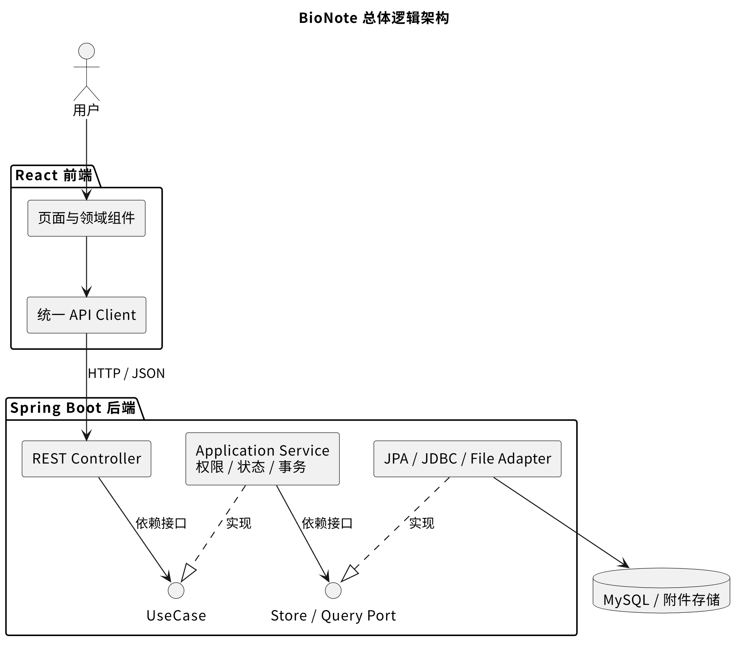
03 · 软件架构与工程设计
总体逻辑架构
前端 React
负责页面展示、交互状态与用户体验
后端 Spring Boot
负责业务规则、权限、安全、事务与数据访问
MySQL + Flyway
数据库迁移版本化管理
Agent Runtime
后端中的独立业务模块，负责任务调度、
工具调用与模型适配
OpenAI-compatible Provider
通过统一接口接入外部模型，供应商可替换
图 1 · BioNote 总体逻辑架构
09 / 17
Notes:
下面进入架构部分。总体上，BioNote 是前后端分离的模块化架构：前端用 React 负责展示和交互，后端用 Spring Boot 承载业务规则、权限、安全、事务和数据访问，数据库用 MySQL 并以 Flyway 做迁移管理。特别说明的是，Agent Runtime 不是一个外挂服务，而是后端里的独立业务模块，统一通过 OpenAI 兼容接口接入外部模型，模型供应商可以随时替换。

Slide 10
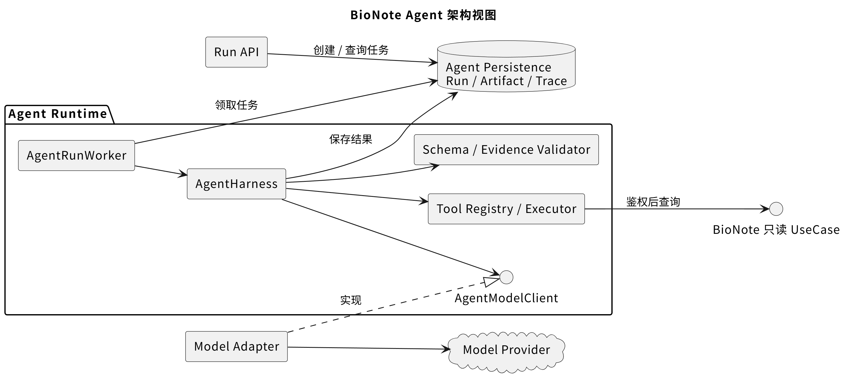
03 · 软件架构与工程设计
Agent 架构
图 2 · BioNote Agent 架构
任务入口
执行过程
结果输出
Run API 写入 agent_runs 数据库队列
Worker 驱动 Harness：规划 / 工具 / 校验 / 追踪
结果固化为 Artifact
10 / 17
Notes:
这张是 Agent 架构的运行管线。用户发起一次分析，Run API 先把任务写进数据库队列，请求立刻返回；后台的 Worker 取出任务，驱动 Harness 主循环，由规划器、模型客户端、工具注册与执行器、校验器和追踪记录器协同工作；最终结果固化为 Artifact。异步队列的设计让长时间运行的分析不阻塞主流程，而且每一步都有记录、可以回放。

Slide 11
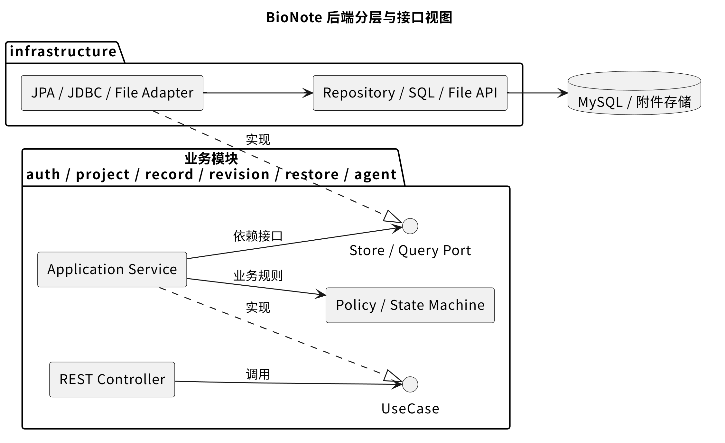
03 · 软件架构与工程设计
基于接口的设计与设计模式
Java 17 + Spring Boot 3.2
按 auth / project / record / revision / restore /
agent 等业务包组织代码。
Controller
只负责 HTTP 协议转换，不写复杂业务逻辑。
UseCase
表达应用入口，定义系统可提供的业务操作。
Service
承担权限、状态、事务与业务规则。
Store Port + Flyway
Store / Repository Port 隔离持久化，infrastructure
实现 JPA / JDBC / 文件 / Provider Adapter；
Flyway V1–V13 管理数据库演化。
图 4 · BioNote 后端分层与接口视图
12 / 17
Notes:
后端按业务包组织，认证、项目、记录、版本、恢复、Agent 各自独立。层次上分四段：Controller 只做协议转换，UseCase 表达应用入口，Service 承担权限、状态、事务和业务规则，Store 接口隔离持久化，JPA、JDBC、文件和外部模型都在基础设施层以适配器实现。数据库结构从第一版到第十三版全部由 Flyway 迁移脚本管理，演化过程本身就是可追溯的。

Slide 12
03 · 软件架构与工程设计
基于接口的设计与设计模式
输入侧 · Controller 依赖 UseCase
输出侧 · 业务层通过 Port 访问资源
Agent 侧 · 三处接口隔离
RecordController
RecordService
AgentModelClient
策略 + 适配器隔离模型供应商
RecordUseCase（接口）
RecordStore（Port 接口）
AgentTool<I,O>
工具扩展 SPI，自动发现与校验
RecordService
JpaRecordStore（Adapter）
AgentResultValidator
Schema / Evidence 校验解耦
权限、状态转换与事务规则在业务层完成。
新增模型、工具或验证器时，
Spring Data JPA Repository
不需要修改 Harness 主循环。
Spring Data JPA 与数据库表结构，
被封装在 Adapter 内部。
适配器模式 Adapter
状态模式思想 State Machine
核心业务只定义自己需要的接口，JPA、JDBC 与模型
实验记录生命周期建模为明确的状态机，不同状态具有
Provider 在基础设施层实现这些接口 —— 技术实现
不同的操作规则；规则集中在 RecordActionPolicy，
可替换，而不影响业务逻辑。
Controller 与前端页面不再分别编写大量权限判断。
13 / 17
Notes:
这一页是我们在接口设计上的核心思路：输入输出两侧都以接口为边界。输入侧，Controller 依赖 UseCase 接口，业务规则全部收在业务层。输出侧，Service 通过自己定义的 Store 接口访问数据，JPA 只是这个接口的一种实现。Agent 内部同样如此：模型客户端用策略加适配器隔离供应商，工具是标准的扩展接口，结果校验器与主循环解耦。所以新增一个模型、一个工具或一种校验，都不需要改动主流程。这就是适配器模式和状态模式思想在项目里的落地。

Slide 13
04 · 关键技术与质量保障
关键技术一：认证、Policy 与对象级授权
「已经登录」≠「有权操作这个对象」—— 身份认证与授权分开处理
Spring Security 无状态 JWT 恢复请求身份，密码 BCrypt 存储。
角色与对象同时约束
状态决定可执行动作
RBAC × OBJECT
STATE-DRIVEN
OWNER / MEMBER / REVIEWER 提供角色边界；项目成员
IN_PROGRESS / CHANGES_REQUESTED → IN_REVIEW
关系、资源所有权与 reviewerId 继续限制具体对象，防止
→ CHANGES_REQUESTED / COMPLETED
同角色用户横向访问其他项目或修改他人记录。
审核期间冻结内容与附件，完成后永久只读；只有创建者
能编辑，只有当前指定审核人能作出审核结论。
前端只展示能力，不承担授权
减少信息泄露
CAPABILITIES
ANTI-ENUMERATION
后端返回 canEdit / canSubmit / canRestore 等
对不可见资源使用统一的「资源不存在或无权访问」
capabilities，前端据此呈现操作入口；每次 API 调用仍
语义，避免攻击者通过枚举 ID 探测其他项目的数据
重新授权，修改页面状态或伪造请求不能绕过规则。
边界。
14 / 21
Notes:
接下来用四页把关键技术讲透。第一是认证与授权。我们把"已经登录"和"有权操作这个具体对象"分开处理：身份由无状态 JWT 恢复，密码用 BCrypt 存储，Controller 只相信安全上下文里的用户标识，绝不信任客户端提交的操作者参数。真正的授权由后端按业务上下文计算：角色提供边界，成员关系、资源所有权和审核人身份继续限制到具体对象，防止同角色用户横向越权。状态机决定每个状态下能做什么，前端只展示后端下发的能力列表，每次接口调用仍然重新授权。对不可见资源，统一返回"不存在或无权访问"，连枚举探测的空间都不留。

Slide 14
04 · 关键技术与质量保障
关键技术二：Working Copy、不可变 Revision 与领域 Diff
Working Copy 工作副本
不可变 Revision
提交审核
R1
R2
R3
持续编辑，自动保存只更新工作副本，
内容随时可变，不产生历史。
历史版本不会被覆盖；模板结构随
Revision 保存，改模板不改历史含义。
SnapshotNormalizer
SHA-256 Hash
领域感知 Diff
语义快照
规范化与内容指纹
· 固定字段与模板字段按 Key 对齐
将固定字段、模板字段、TipTap
数字、日期、换行和空白先规范
· 附件按 UUID 做集合比较
正文块、附件和审核元数据整理
化，再按稳定顺序序列化并计算
为稳定结构，消除序列化顺序、
SHA-256 内容指纹。
· 块内文本采用动态规划 LCS
格式差异带来的噪声。
（最长公共子序列）逐块比较
EQUAL
INSERT
DELETE
15 / 21
Notes:
第二是版本模型。系统把持续编辑的工作副本和用于审核追溯的不可变版本分开：自动保存只更新工作副本，只有提交审核才固化出 R1、R2 这样的版本，所以每条审核意见都指向确定内容。为了让版本可比较，快照先经过规范化整理，把固定字段、模板字段、正文块、附件和审核元数据排成稳定结构，再计算内容指纹，用来判断真实变化。对比时不是简单比文本：字段按键对齐，附件按标识做集合比较，块内文本用最长公共子序列算法，输出相等、插入、删除三类操作。

Slide 15
04 · 关键技术与质量保障
关键技术三：两阶段恢复与并发一致性
① Preview 预览
② 用户确认
③ Execute 执行
· 重新鉴权，校验 expectedRecordVersion
· 前端展示内容变更摘要与附件
· 验证 Token 及全部绑定参数
· 计算 Diff 与附件计划（激活 /
· 切换附件策略会重新生成预览
· 获取记录数据库行锁，重新授权
保留 / 软删除），报告物理文件缺失
· Token 过期或版本冲突后，只能
· 再次检查版本与两侧 canonical hash
· 签发 5 分钟 HMAC-SHA256 Token
刷新预览再执行，不允许直接提交
预览后工作副本一旦变化，恢复即拒绝
绑定用户 / 项目 / 记录 / 来源 Revision /
附件策略 / 版本 / 前后 Hash / 过期 / nonce
幂等与事务
审计链不被破坏
Idempotency-Key 与 Payload Hash 一同保存：相同
已有 Revision、附件快照和审核结论保持不变；
请求重试返回原结果，同 Key 不同请求报冲突；写操作、
恢复后的内容只有再次提交时才形成新的
附件状态、领域事件与审计在同一事务，失败整体回滚。
Revision，历史始终完整可追溯。
16 / 21
Notes:
第三是恢复与并发一致性。恢复历史版本是高风险写操作，我们的原则是：恢复不是删除历史，而是用历史版本重建新的工作副本。整个过程分两个阶段：预览阶段重新鉴权、校验版本、计算差异和附件计划，然后签发一个五分钟有效的签名令牌，把用户、记录、来源版本、前后内容指纹全部绑进去；执行阶段验证令牌、拿行锁、再次鉴权、再次核对两侧指纹，预览之后工作副本只要有任何变化，恢复就会被拒绝，避免"看见的是 A、实际覆盖了 B"。配合幂等键和整体事务，误操作、重复点击、请求重放和并发覆盖都被挡在外面。

Slide 16
04 · 关键技术与质量保障
关键技术四：可信 Agent Runtime
1
异步执行与状态机
5
Schema + Evidence 双重校验
API 创建 QUEUED 任务后立即返回，Worker 原子领取；状态仅按
最终 JSON 先验证结构，再验证引用的项目、记录、版本或审核是否
QUEUED → RUNNING → 五种终态合法迁移。
真实且可访问；失败只允许有限次修复，仍不合法则不生成 Artifact。
2
模型与业务解耦
6
Trace 与原子成功
AgentModelClient 统一接口：Fake Provider 支持离线确定性测试，
Trace 只保存经裁剪、白名单与脱敏的摘要、耗时与 Token，不保存
OpenAI-compatible Adapter 接入真实模型，主循环不依赖具体厂商。
隐藏推理；Artifact 写入与 Run 置为 SUCCEEDED 在同一事务完成。
3
最小权限工具系统
7
前端可观察性
AgentTool SPI 只注册通过校验的 READ_ONLY 工具；Prompt 白名单、
轮询展示状态；支持取消、重跑、Evidence 跳转与 Trace 。
参数 Schema 校验与逐次对象级授权；模型不能覆盖服务端注入的上下文。
。
4
资源预算与明确失败
总时长、模型次数、步骤数、工具次数与修复轮次均有上限；取消、超时、
未知工具、非法参数、超限各有独立状态，不会包装成成功。
17 / 21
Notes:
第四是智能体运行时。我们没有让大模型直接连接数据库，而是用运行框架把它包围起来：任务进数据库队列后异步执行，状态只能按合法路径迁移；模型接口统一，离线时用假模型做确定性测试；工具系统只注册只读工具，每次调用都经过白名单、参数校验和当次授权；运行时长、模型次数、步骤数都有预算上限，取消、超时、参数非法各有独立失败状态，绝不包装成成功；最终结果先过结构校验，再过证据校验，引用的项目、记录、审核必须真实存在；追踪记录只保存脱敏摘要，结果写入和状态置为成功在同一个事务里完成。

Slide 17
04 · 关键技术与质量保障
测试与质量控制：五层保障体系
覆盖需求、代码、接口、系统与用户体验
软件评审
1
每轮迭代后从 UI 交互、业务逻辑和用户体验开展评审，结合真实用户反馈持续改进，保证需求的正确性和完整性
迭代评审 + 用户反馈
单元、组件与集成测试
2
后端覆盖领域策略、Service、持久化适配器、事务与 API 集成；前端验证组件渲染、交互、页面流程和状态边界
JUnit · Vitest
API 与架构测试
3
前端拦截 fetch 验证请求构造、响应解析、认证与异常处理；后端自动检查 Controller 只依赖接口、SQL 不越过基础设施边界
LayerDependencyTest
系统测试
4
覆盖认证授权、审核流程、并发冲突、幂等控制、版本 Diff 与恢复，以及 Agent 的执行与失败处理
Playwright · 8 E2E Spec
兼容性与界面测试
5
验证 Chrome、Firefox、Edge 等浏览器环境，通过自动化测试和人工评审检查界面渲染、富文本编辑、附件预览与错误提示
Chrome · Firefox · Edge
BioNote · 软件工程实践课程最终答辩
18 / 21
Notes:
有了这些设计，还需要验证它们真的成立。我们建了五层质量保障体系：每轮迭代做软件评审，结合真实用户反馈；单元、组件和集成测试覆盖后端的策略、服务、适配器和前端的组件交互；接口与架构测试自动检查分层边界，控制器只能依赖接口，SQL 不能越过基础设施层；系统测试用八个端到端场景覆盖认证授权、审核流程、并发冲突、幂等控制、版本对比与恢复，以及智能体的失败处理；最后是多浏览器兼容性与界面测试。其中架构测试的意义在于，让架构约束自动化，防止约定在迭代中慢慢退化。

Slide 18
05 · 项目管理与总结
团队协同与经验教训
项目初期曾出现文档粒度不一致、任务边界重叠、集中集成冲突多的问题，复盘后形成以下协同机制：
01
增量迭代
经验教训
每轮交付可运行版本，参考真实用户反馈后进入下一轮开发。
① 可运行版本胜于文字描述
真实需求必须通过可运行版本验证，用户看到实际
Contract-first
流程后的反馈，比早期文字描述更准确。
02
先明确公共 DTO、状态、API 与数据库迁移，再并行实现。
② 协作靠机制，不靠「多沟通」
稳定接口、明确所有权、依赖顺序与完成标准，
比增加沟通频次更能减少冲突。
03
合并责任制
高冲突模块设主负责人，单一合并责任、多人共同评审，小步合并。
③ 高风险功能要测异常路径
权限、恢复、Agent 等功能不仅测正常路径，还要
覆盖越权、冲突、重复提交、超时与非法输出。
04
Definition of Done
④ 架构约束尽量自动化
实现 + 接口/迁移 + 测试 + 演示步骤 + 已知限制 = 模块完成包。
用架构测试自动检查分层边界，防止约定在迭代中
逐渐退化。
15 / 17
Notes:
项目管理上，我们也踩过坑。项目初期文档粒度不一致、任务边界重叠、集成时冲突很多。复盘之后形成四条机制：增量迭代，每轮都交付可运行版本；契约优先，先定公共数据结构和接口再并行开发；合并责任制，高冲突模块设主负责人，小步合并；以及明确的完成标准，每个模块交付都要包含实现、迁移、测试和演示步骤。最深的体会是：真实需求必须靠可运行版本验证；协作问题要靠机制而不是多沟通；高风险功能必须测异常路径；架构约束要尽量自动化。

Slide 19
感谢聆听
BioNote
以上是我们的全部汇报，恳请老师批评指正
Notes:
最后做个总结。BioNote 不是一个简单的实验记录增删改查系统，它由真实使用者的需求驱动，围绕实验协作、审核责任、版本追溯、安全恢复和可信智能辅助展开，并且在需求工程、接口设计、设计模式、测试验证和团队协同五个方面形成了完整的工程闭环。以上是我们的全部汇报，恳请各位老师批评指正。

